Slide 1
图论5 Tarjan
江熠玲

Slide 2
部分概念
割点：从图中删去该节点以及所有与x相关联的边之后，图会分裂成两个或两个以上不相连的子图。
割边或桥：删去该边后，图会分裂成两个或两个以上不相连的子图。
时间戳：深度优先遍历中，每个节点第一次被访问到的时间顺序，记为dfn[x]。
搜索树：任选一个点进行深度优先遍历，每个点只访问一次，所有发生递归的边构成的树。

Slide 3
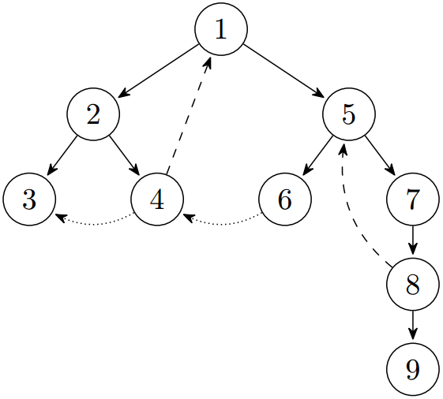
部分概念
有向图的搜索树主要有4 种边（例图只有三种），其中用实线画出来的是树边（tree edge），每次搜索找到一个还没有访问过的结点的时候这就形成了一条树边。
用长虚线画出来的是反祖边（back edge），也被叫做回边。
用短虚线画出来的是横叉边（cross edge），它主要是在搜索的时候遇到了一个已经访问过的结点，但是这个结点并不是当前节点的祖先时形成的。
除此之外，像从结点1 到结点6 这样的边叫做前向边（forwardedge），它是在搜索的时候遇到子树中的结点的时候形成的。

Slide 4
部分概念
追溯值：low[x]定义为以下节点时间戳的最小值
①subtree(x)即以x为根的子树。
②通过一条不在搜索树上的边，能够到达subtree(x)的节点。
根据定义应该先另low[x]=dfn[x]，再考虑从x出发的每条边(x,y)：
  若在搜索树上x是y的父亲节点，令low[x]=min(low[x],low[y])
  若(x,y)不是搜索树上的边，令low[x]=min(low[x],dfn[y])

Slide 5
割边判定法则
dfn[x]<low[y]：
满足上述式子说明subtree(y)出发，不经过(x,y)无法到达x或比x更早访问的节点，否则说明subtree(y)上的的点都可以绕行到比x更早访问的点从而到达x。
一个性质：桥一定是搜索树中的边，一个简单环中的边一定都不是桥。
注意父亲节点和重边的处理

Slide 6
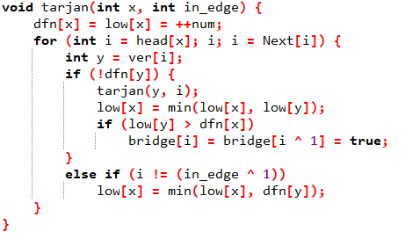
割边判定法则

Slide 7
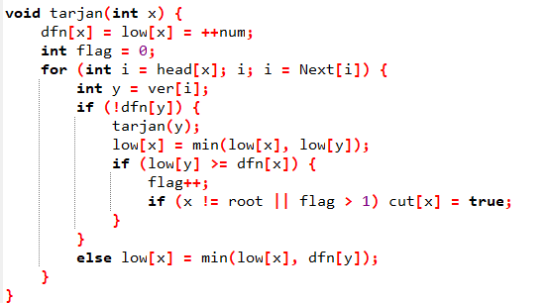
割点判定法则
x存在一个子节点y满足dfn[x]<=low[y]
不必考虑父亲节点和重边的问题。

Slide 8
部分概念
若一张无向连通图不存在割点，则称它为“点双连通图”。若一张无向连通图不存在桥，则称它为”边双连通图”。
无向图的极大点双连通子图被称为”点双连通分量”记为v-DDG。无向图的极大边双连通子图被称为”边双连通分量”记为e-DDG。二者统称”双连通分量”,记为DDG。

Slide 9
定理
一张无向连通图是”点双连通图”，当且仅当满足下列两个条件之一：
  图的顶点数不超过2。
  图中任意两点都同时包含在至少一个简单环中。
一张无向连通图是”边双连通图”，当且仅当满足下列两个条件之一：
  当且仅当任意一条边都包含在至少一个简单环中。

Slide 10
边双连通分量
求出无向图中所有的桥，删除后每个连通块就是一个”边双连通分量”。
在具体程序实现中，一般先用Tarjan算法标记处所有的桥边。然后再对整个无向图执行一次深度优先遍历（遍历过程中不访问桥边），划分出每个连通块，一般用一个数组c[i]表示i节点所属的”边双连通分量”的编号qiao'bian。
e-DCC缩点：访问点的时候访问c[i]。

Slide 11
点双连通分量
删除割点？
桥不属于任何e-DCC，但割点可能属于多个v-DCC。
需要在Tarjan里维护一个栈：
当一个节点第一次被访问的时，把该节点入栈。
当割点判定法则中的条件dfn[x]<=low[y]成立时，无论x是否为根，都要(1)从栈顶不断弹出节点，直至节点y被弹出。(2)弹出的所有节点与x一起构成一个v-DCC。
v-DCC缩点：p个割点，t个v-DCC，新图包含p+t个节点。

Slide 12
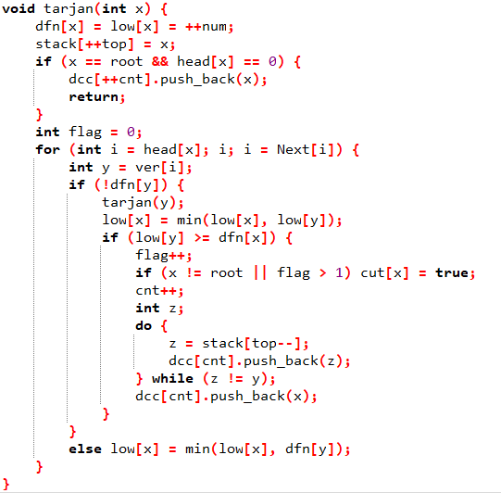
点双连通分量

Slide 13
[BZOJ 1123]BLO
给定一张无向图，求每个点被封锁之后（把这个点相连的边去掉），有多少个有序点对(x,y)(x!=y,1<=x,y<=n)满足x无法到达y。
（1<=N<=100000, 1<=M<=500000）

Slide 14
[BZOJ 1123]BLO
若x不是割点：2*(n-1)
若x是割点：若干连通块的大小相乘
假设i的子树中有k个节点满足dfn[i]<=low[x_t]，则至多k+2个连通块
tarjan过程统计size[x]=subtree(x)答案为：
sum(size[x_t]*(n-siz[x_t]))+1*(n-1)
+(n-1-sum(size[x_t]))*(1+sum(size[x_t]))
Notes:
这一题中蕴含的技巧就是求割点时计算其将图分成了多少个大小为多少的连通块。
因为答案就是这些连通块大小互相乘的和。
关键在于，再求割点时维护一个vis[i]代表搜索树中这个子树的大小。
因为一个割点将图分成的连通块是其下面的所有子树(互不相连)与这个点上面的所有点。tmp表示这个点的子树之前的同父亲子树的和。为什么这么算可以得到答案，可以自己推一推。
不要忘记最后答案要乘2。
————————————————

Slide 15
[POJ 3694]Network
给定N个点和 M条边的无向联通图， 有Q次操作， 连接两个点的边， 问每次操作后的图中有几个桥。

Slide 16
[POJ 3694]Network
首先Tarjan找出边双联通分量， 每个双联通分量缩成一个点， 就构成了一棵树， 每一条树边都是桥。
执行连u,v边时， 用并查集跳到没有桥的深度最浅并且深度比lca深的点， 将它与父节点的并查集合并， 再接着跳。
每跳一次， 桥的数量就减少1。

Slide 17
[POJ2942] Knights of the Round Table
一些骑士，他们有些人之间有矛盾，现在要求选出一些骑士围成一圈，圈要满足如下条件：1.人数大于1。2.总人数为奇数。3.有仇恨的骑士不能挨着坐。问有几个骑士不能和任何人形成任何的圆圈。

Slide 18
[POJ2942] Knights of the Round Table
建补图，没有矛盾的建边。
题目转化为求有多少个节点不被任何奇环包含。
结论1：属于不同的“点双连通分量”，不可能一起出席会议。
结论2：某个“点双连通分量”存在奇环，则其中所有点都被至少一个奇环包含

Slide 19
谢 谢
欢迎提问

